Slide 1

eco-packing
return Kurly;
팀장 / Front-end 정유진
Front-end 이하림
Back-end 박종수
Back-end 최지성
Notes:
안녕하세요. Eco-packing을 개발한 팀 return Kurly;입니다.

Slide 2
return Kurly;
CONTENT
01. Technology Stack
03. ER-Diagram
05. Component Structure
02. Service Architecture
04. REST API
06. Function
Notes:
목차입니다.

Slide 3










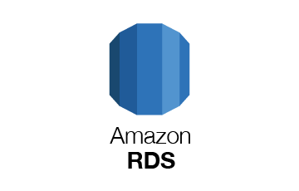











return Kurly;
Technology stack
Design
Front-end
Back-end
Infra
Lombok
Data
Testing
Version Control
Notes:
return Kurly;가 사용한 Eco-packing의 기술 스택입니다.

Slide 4








return Kurly;
Service Architecture
Front-End
Back-End
Private Subnet 1
Private Subnet 2
Notes:
저희 팀의 서비스는 AWS에서 제공되는 인프라 서비스를 기반으로 작동하며 크게 프론트엔드 파트와 백엔드 파트로 나누어집니다.
서비스는 www.eco-packing.link를 통해 접속 가능하며, 이는 Route53을 통해 도메인을 등록한 뒤 EC2와 연결하였습니다.
프론트엔드는 React를 이용해 웹 페이지를 제작합니다. 개발을 빨리 시작하기 위해서 Create React App(CRA)을 사용합니다. CRA는 React를 쓰기 위해 필요한 복잡한 설정을 대신 해줍니다.
백엔드와 주고받을 때 타입 에러를 빨리 잡을 수 있도록 TypeScript를 적용했습니다. TypeScript는 동적 타입 언어인 JavaScript에 정적 타입을 도입한 언어로 컴파일 타임에 타입 에러를 잡을 수 있도록 해줍니다.
CSS 프레임워크로 Tailwind를 사용했습니다. Tailwind를 사용하면 CSS 클래스 이름 중복, 사용되지 않는 CSS 파일 등의 문제가 없습니다. 또 CSS를 처음 접하는 사람도 공식문서를 보고 쉽게 익힐 수 있어 협업에 좋을 것이라고 판단했습니다.
상태관리로는 Recoil을 사용합니다. Recoil은 전역 상태관리를 하는 React 라이브러리입니다. React hook을 이용해 상태관리를 하면 부모 컴포넌트와 자식 컴포넌트 사이에 거미줄 같은 상태 의존성이 생겨 코드가 매우 복잡해집니다. 이때 전역 상태관리 라이브러리를 사용하면 상태 의존성을 걷어내고 view와 controller만 남길 수 있습니다.
백엔드 파트에서는 스프링부트 프레임워크를 사용하여 프로그램을 작성 후 AWS의 ec2에 올려 배포하였습니다. 그리고 서비스에 사용되는 데이터베이스는 AWS의 RDS 서비스를 사용해 MySQL을 설치 및 운영하고 있습니다. 새벽에 일이 주로 일어나는 패킹 작업의 특성상 특정 시간에 요청이 몰릴 것으로 예상되어 AWS의 auto scailing 서비스를 사용하여 1대의 인스턴스의 cpu 사용률이 70% 이상 증가할 경우 자동으로 인스턴스 2개를 추가적으로 증설하도록 자동화하였습니다. 그리고 이를 AWS의 load balancer에 연결하여 사용자의 요청이 여러 서버에 균등하게 분배되도록 설계되었습니다.

Slide 5
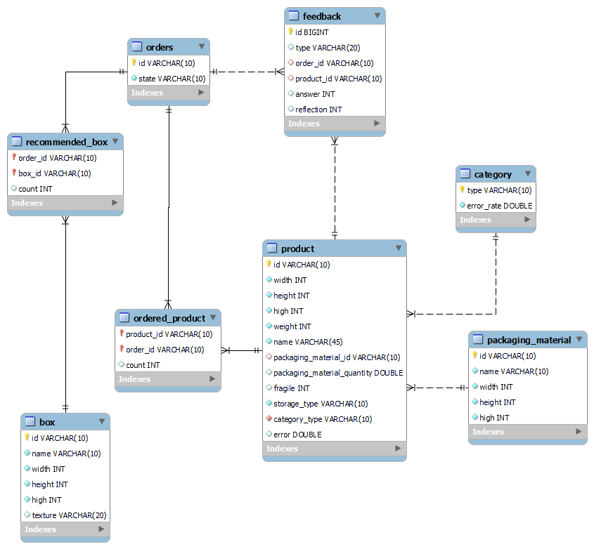
return Kurly;
Er-diagram
테이블명 | 설명 | 비고
Product | 상품 규격, 포장재 정보, 상품 타입, 보관 정보, 파손 여부
Box | 박스 호수, 규격, 재질 | 재질(PAPER, STYROFOAM)
Orders | 주문 번호, 상태 | 상태(READY, COMPLETE)
Category | 상품 타입, 오차율 | 오차율 = 규격의 직육면체 부피와 실제 상품의 부피와의 차이
Packaging _material | 포장재 타입, 규격 | 타입 (아이스팩, 종이포장)
Feedback | 박스 크기와 포장재 양에 대한 피드백
Recommend _box | 주문 당 사용된 박스 정보
Ordered _product | 주문번호와 상품 매핑 테이블
Notes:
1. Proudct 테이블
- 상품 규격
Width, height, high, weight – 상품의 가로, 세로, 높이, 무게
상품 정보
상품의 이름(name), 파손 가능 여부(fragile), 보관 정보(storage_type), 상품 분류(category_type), 에러(error) = 상품의 규격으로 직육면체화 한 것과 실제 상품 크기의 차이를 오차율로 계산해서 저장
상품에 해당하는 포장재 정보
Packaging_material_Id(포장재 id), packaging_material_count(상품에 필요한 포장재의 개수)
2. Box
-박스 규격
Width, height, high – 박스의 가로, 세로, 높이
-박스 정보
Name(박스의 호수), texture(박스의 재질)
3. Orders
Id(주문내역 id), state(패킹 상태)
4. Category
Type(상품 분류 제목 – ex. 과일, 채소 …), error_rate(에러률) = 카테고리 당 오차율을 설정하여 해당 카테고리에 속한 상품에 오차율로 반영
5. Packaging_material
Name(포장재 이름), 포장재 규격(width, height, high)
6. Feedback
Type(어떤 타입의 피드백인지(Box or Packaging_material), order_id(해당 피드백이 속한 orderId), product_id(해당 피드백이 속한 productId), answer(피드백 점수 -2점~2점), reflection(피드백 반영 유무)
7. recommend_box
- 주문 당 사용한 박스와 주문내역 id(order_id, box_id), count(박스의 개수)
8. ordered_product
- 해당 주문 내역에 해당하는 상품들

Slide 6
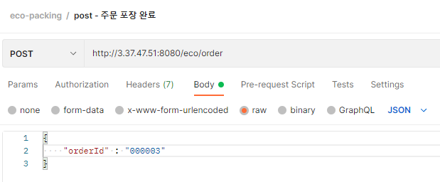
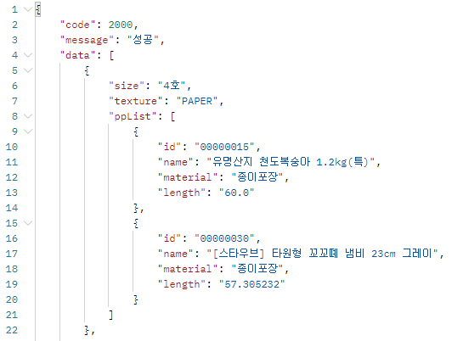
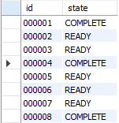
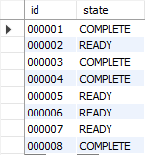


return Kurly;
REST API
2. [POST]
http://3.37.47.51:8080/eco/order
1. [GET]
http://3.37.47.51:8080/eco/order/{orderId}
3. [POST]
http://3.37.47.51:8080/eco/feedback
Notes:
orderId를 받아 최적 크기의 상자와 상자 속 내용물을 추천
- 프론트에서 주문내역 ID(orderId)를 받아와 해당 주문 내역에 포함되는 상품들을 박스 당 20kg 이하 포장이라는 규칙을 준수하며 담을 수 있는 최소한의 박스 개수에 최대한 담을 수 있도록 계산해서 추천해 준다.
2. orderId를 받아 주문 상태 변경
- 패킹 파트(프론트)에서 post 메서드로 orderId를 보내면 DB에 저장된 order의 상태를 패킹 완료(COMPLETE)로 변경한다.
3. 프론트에서 포장재 양에 대한 피드백을 받아 db에 반영
- 패킹 파트(프론트)에서 추천한 박스 개수와 박스 당 상품대로 패킹을 하면서 상품에 들어가는 포장재 양에 문제가 있을 경우 이를 점수로 평가하여 서버. 서버에서는 해당 피드백을 받아 포장재 양이 적거나 많을 경우에 따라 이를 DB에 반영한다.

Slide 7
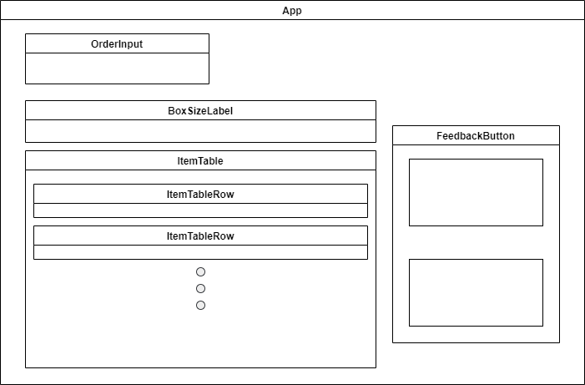
return Kurly;
Component structure
Notes:
리액트 컴포넌트의 일부를 다이어그램으로 표현했습니다. App은 모든 컴포넌트를 담는 컨테이너입니다. OrderInput은 주문 번호를 입력받는 컴포넌트입니다. OrderInput에 주문 번호를 입력하면 브라우저가 백엔드 서버에서 JSON 데이터를 가져옵니다. BoxSizeLabel은 JSON 데이터에서 박스 크기와 타입을 표현합니다. 박스 타입은 종이와 스티로폼이 있습니다. 나머지 데이터는 ItemTable을 구성하는데 쓰입니다. ItemTable은 다수의 ItemTableRow를 담는 컨테이너입니다. ItemTableRow는 물품 이름, 포장재 종류, 포장재 규격, 개수를 표현합니다. 마지막으로 FeedbackButton을 통해 백엔드에서 추천한 상자 크기와 포장재 길이에 대한 피드백을 할 수 있습니다.

Slide 8
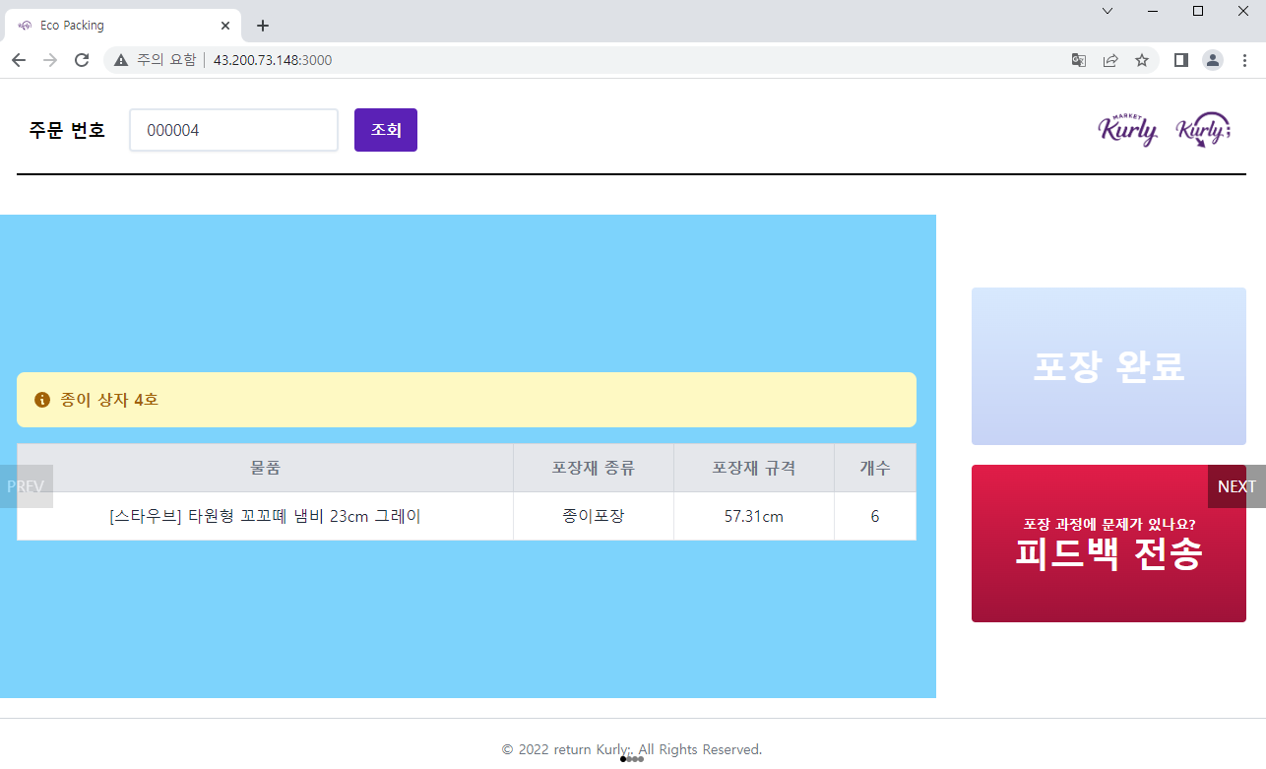
return Kurly;
function 1
1
Notes:
서비스 주소는 http://43.200.73.148:3000/ 입니다. 서비스 주요 기능은 조회, 포장 완료, 피드백 전송이 있습니다.
주요 기능에 대해서 설명하겠습니다. 먼저 조회입니다. 주문 번호 칸에 번호를 넣고 조회 버튼을 클릭하면 상자 단위로 물품들을 확인할 수 있습니다. 번호는 000001부터 000008까지 있습니다. 좌/우로 스크롤 하거나 Prev/Next 버튼을 눌러 다른 상자를 확인할 수 있습니다.

Slide 9
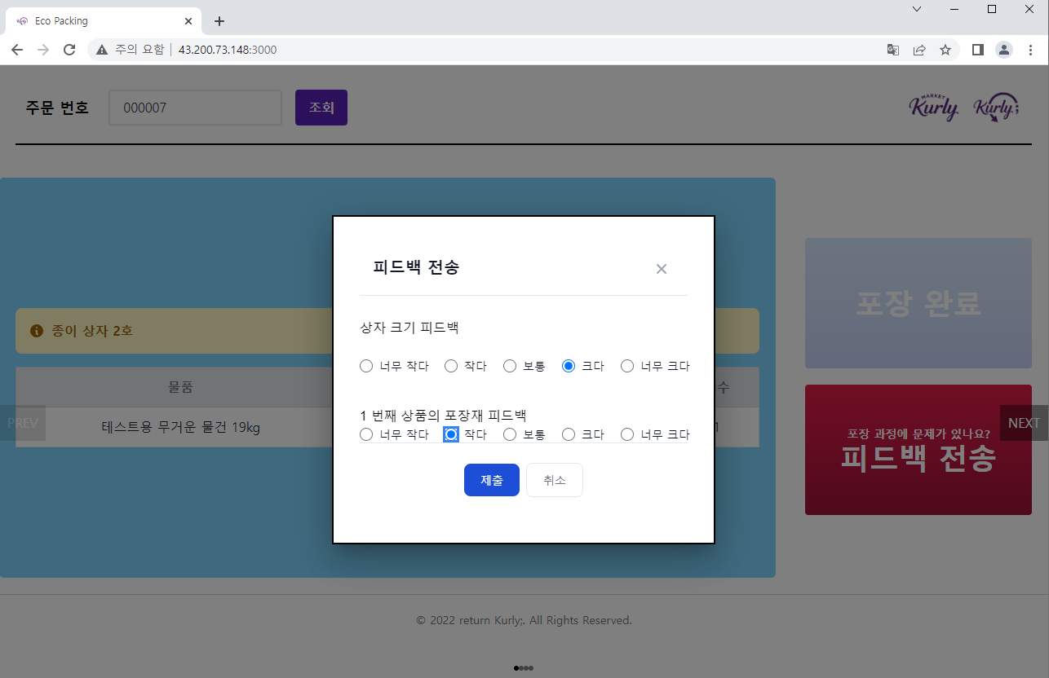
return Kurly;
function 2
2
Notes:
시스템이 제안한 상자 크기와 포장재 길이에 대해서 피드백을 보낼 수 있습니다. 라디오 버튼을 눌러 피드백을 보내면 백엔드에서 피드백에 따른 적절한 크기 및 길이를 찾습니다.

Slide 10
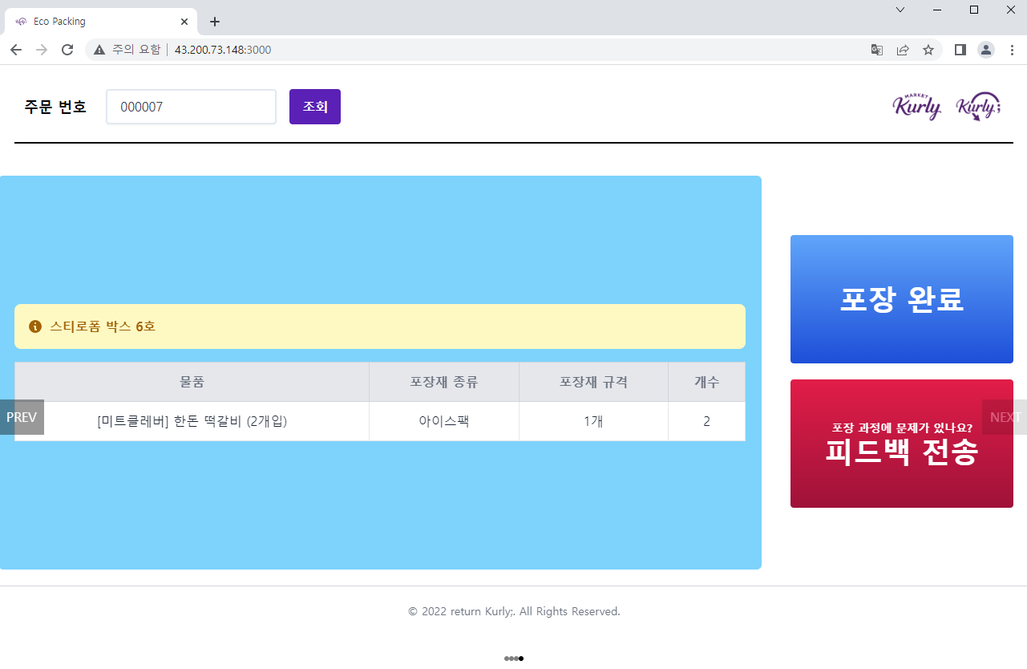
return Kurly;
function 3
3
Notes:
포장 완료 버튼은 해당 주문 번호의 마지막 상자까지 확인해야 활성화됩니다. 포장 완료 버튼을 클릭하면 해당 주문 번호의 모든 상자가 포장되었음을 서버에 알릴 수 있습니다.

